Slide 1
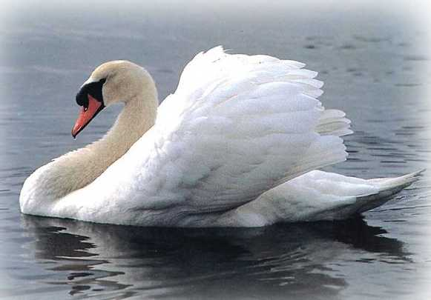
Теория эволюции
Откуда берутся новые формы живых систем?

Slide 2
История
Изменение научных представлений о происхождении и развитии жизни на Земле
Все живое единовременно создано некой Высшей Силой и не подвергается изменению
(Креационизм)
Жизнь зародилась давным-давно и, в результате естественных процессов, разделилась на огромное количество видов
(Эволюционизм)

Slide 3
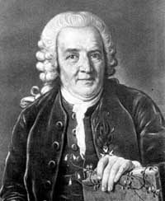
Развитие эволюционных представлений
Разработал систематику живых организмов. Систематическое расположение видов дало возможность понять, что есть виды-родственники и виды, характеризующиеся далеким родством.
Идея родства между видами – указание на их развитие во времени.
Карл Линней (1707 - 1778)

Slide 4
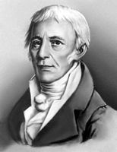
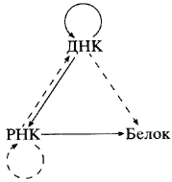
Развитие эволюционных представлений
Автор первой эволюционной концепции. Он утверждал, что органы и системы органов животных и растений развиваются, либо деградируют в результате их упражнения или неупражнения.
Слабым местом его теории было то, что благоприобретенные признаки на самом деле не могут передаваться по наследству:(
Жан-Батист Ламарк (1774-1829)

Slide 5
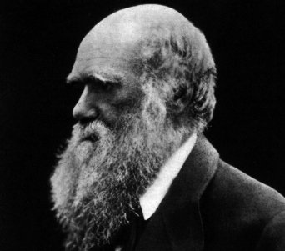
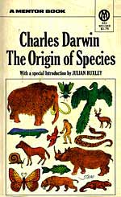
Развитие эволюционных представлений
Автором первой стройной эволюционной концепции был Чарльз Дарвин, написавший по этому поводу книгу:
«О происхождении видов путем естественного отбора или о сохранении благоприятственных пород в борьбе за жизнь»
Чарльз Дарвин (1809 - 1882)

Slide 6
Основная логика эволюционного учения
Наследственность
Организмы отличаются друг от друга и могут передавать свои характерные особенности потомкам
Выживают наиболее приспособленные
Изменчивость
Естественный отбор
Способность организмов к неограниченному размножению
Борьба за существование
Ограниченность условий среды

Slide 7
В итоге:
Живые системы приспосабливаются к условиям окружающей среды
На планете Земля существует огромное количество видов живых организмов
Могут сосуществовать высоко организованные виды и виды с более примитивным уровнем организации
Естественный отбор

Slide 8
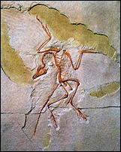
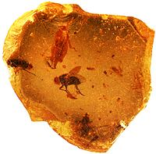
Доказательства эволюции:
палеонтологические
Муха в янтаре
Археоптерикс

Slide 9
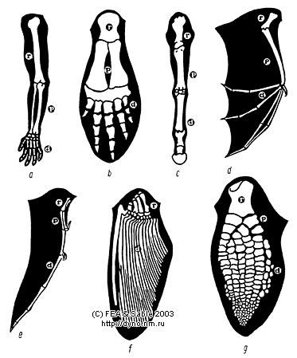
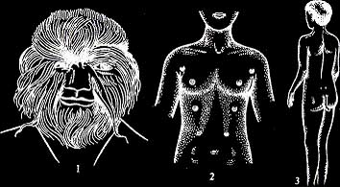
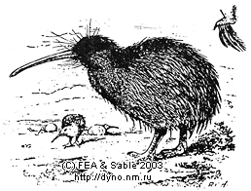
Доказательства эволюции:
Морфологические (сравнительно-анатомические)
Атавизмы
Гомологичные и аналогичные органы
Рудименты

Slide 10
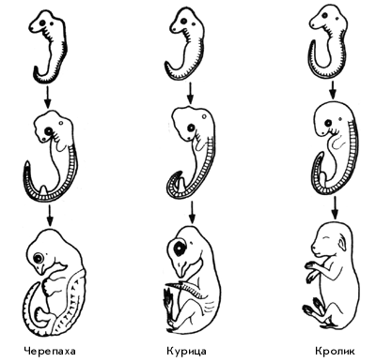
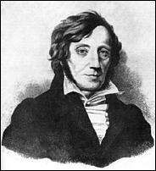
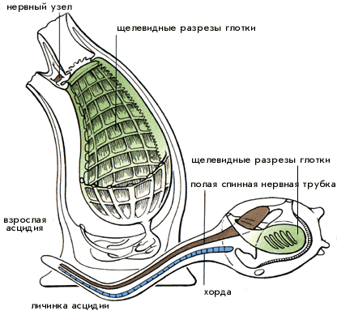
Доказательства эволюции:
эмбриологические
Карл Бэр: закон зародышевого сходства
Зародыши разных организмов
Асцидия: взрослый организм и личинка

Slide 11
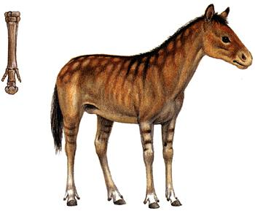
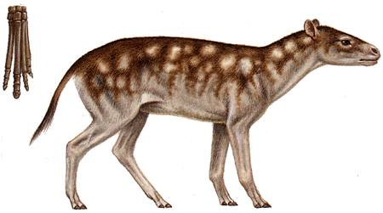
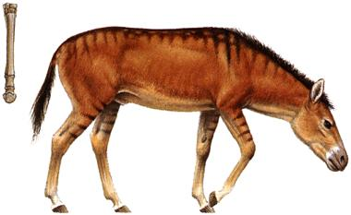
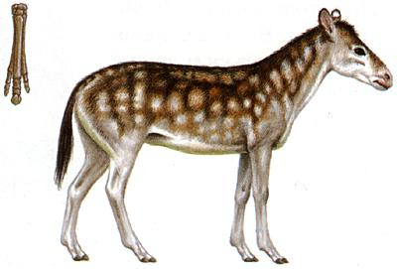
Доказательства эволюции:
переходные формы

Slide 12
Вид – это группа особей, которых отличает общность в морфологии, физиологии, генетике, поведении. Особи внутри одного вида могут свободно скрещиваться и давать плодовитое потомство и занимают на планете определенную область, называемую ареалом.
Критерии вида
Морфологический
Генетический
Этологический
Физиологический
Экологический
Географический

